Slide 1
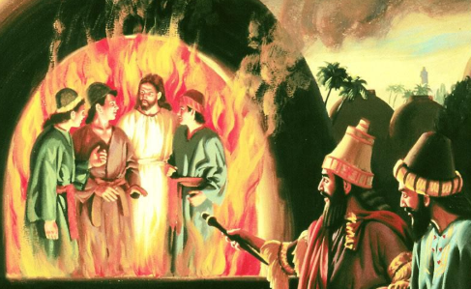
火窯中的信心考驗
你當敬拜誰？
但以理書 Daniel 3：1–30
萊城華人基督教會主日崇拜 LCCC Sunday Service

Slide 2
引言introduction:
但以理書的三個年輕人：「即或不然。」
誰才是真正配得敬拜？
耶穌說：「經上記著說：當拜主你的神，單要事奉他。」
路加福音Luk 4:8

Slide 3
大綱Outline:
一 真正的敬拜沒有中立地帶（3:1–7）
二 真正的敬拜一定會有衝突（3:8–12）
三 真正的敬拜絕對不容妥協（3:13-18）
四 真正的敬拜顯明真正君王（3:19-27）
五 真正的敬拜是對上帝降服（3:28-30）

Slide 4
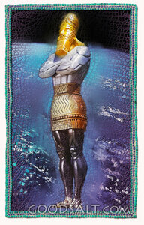
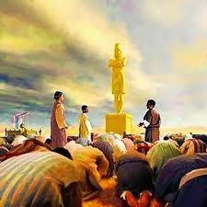
一 真正的敬拜沒有中立地帶（3:1–7）
上週的信息：巴比倫王要定義「我們的孩子」
本週的開始：巴比倫王要定義「誰配得敬拜」
音樂：挑動人的情緒
火窯：威脅人的性命
人若不在基督面前俯伏，就一定會在別神面前俯伏。
差別不在於有沒有敬拜，而在於你究竟敬拜的是誰。

Slide 5

二 真正的敬拜一定會有衝突（3:8–12）
吃掉，撕碎。蠶食
衝突的核心：
不是行為，而是主權。
不但如此，凡立志在基督耶穌裡敬虔度日的，也都要受逼迫。
提摩太後書2Tim 3:12

Slide 6
三 真正的敬拜絕對不容妥協（3:13-18）
沖沖大怒（13）怒氣填胸（19） 怒氣顯出人的軟弱
有何神能救你們脫離我手呢？（15）
即或不然（18）把我們指向那一位掌權的上帝手中。
「然而不要照我的意思，只要照你的意思。」
（馬太福音 Mt.26:39）

Slide 7
四 真正的敬拜顯明真正君王（3:19-27）
比尋常更加七倍(19)：把人的恐懼推到極限
那抬沙得拉、米煞、亞伯尼歌的人都被火焰燒死(22)
“連火都「認得」誰是惡人，誰是上帝的僕人”
摩西：荊棘在火中燃燒
「有四個人」（25）：那真正的以馬內利
真正的敬拜，最後一定會把真正的君王顯明出來。

Slide 8


五 真正的敬拜是對上帝降服（3:28-30）
「沙得拉、米煞、亞伯尼歌的神是應當稱頌的！」(28)
「差遣使者」(28)
「好像神子」（25）
王被迫承認：
真正值得稱頌的，不是順服他的人，
而是那些在他面前拒絕妥協、卻在上帝面前完全降服的人。

Slide 9
結語Conclusion
上帝的審判是真實的，罪的咒詛也是真實的。
救贖的答案，在耶穌基督的十字架上完全顯明。
我們為什麼能站立？
不是因為我們比那三個年輕人更剛強，
而是因為以馬內利的主，
已經替我們進入了審判之中。

